Slide 1
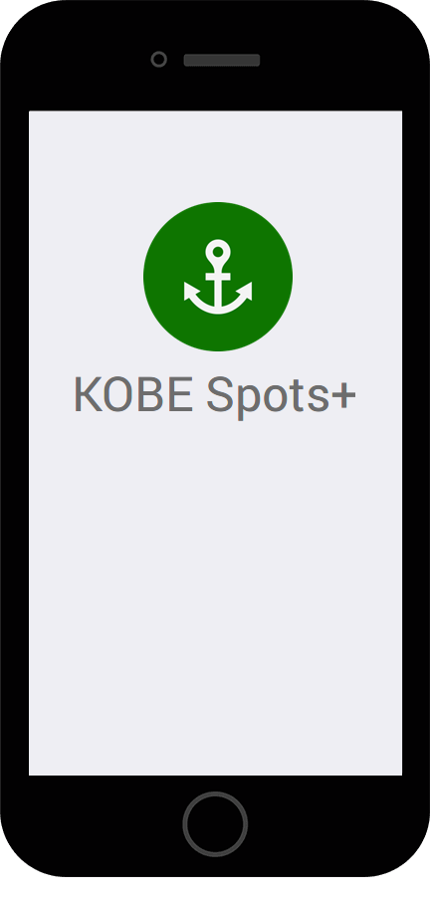
「KOBE Spots+」企画書
“data. KOBE × NTT docomo”アプリコンテスト
「アイデア部門」応募作品
KOBE Spots+
神戸の観光情報と
  いざという時の避難支援情報を
    一つのアプリで手に入れる
応募者：加川 澄廣（かがわ すみひろ）

Slide 2
背景および本企画で解決する課題
企画の背景
  旅行後に「そんなことをやっていたのか…」という経験を無くすために
    観光にあたっては計画段階で、行き先の情報収集や移動手段の検討を行いますが、旅行当日にどのような催しがあるという情報については、観光客が自らアンテナを張って調べないと分かりません。旅行後に知って「そんなイベントがあったのか」「近くでやっていたのに、情報が無かったので行けなかった」という経験をした人も多いはずです。それでは、観光客だけでなく観光施設運営側にとっても機会損失となります。本企画では、このような経験をする観光客を減らせるよう、観光施設側から興味を持つ旅行者へタイムリーに情報を提供できる仕組みを検討しました。
  旅先で災害に遭遇しても焦らず避難するために
    万が一の災害時には、土地勘があり定期的に避難訓練もできる地元住民とは違い、土地勘のない観光者が迅速に避難することは困難です。その一方で、事前に旅先の避難情報を調べる人は少ないのではないでしょうか。
    本企画は、アプリで神戸市での観光を計画をすると同時に、旅先での被災時に避難支援情報を入手できる仕組みを検討しました。
解決する課題とその施策
  本企画では、以下の観光課題を想定し、本企画のシステムにその施策を盛り込みました。
課題
施策
  観光施設からのタイムリーに
  情報発信できない
  大小問わず観光施設から情報が発信でき、
  観光客が行動に適した情報を受信できる仕組みの提供
P.5
  発信した情報の閲覧状況が分かる仕組みの提供
P.5
  観光客の集客状況が分からず
  行動分析が難しい
  ジオフェンシングやビーコン機器を活用した
  観光施設やイベントへの接近・離脱情報の収集
P.6
  旅行を思い立った時に旅行先の避難施設情報も
  同時にインストール
P.7
  住民ではない観光客へ災害時に
  避難支援情報を伝達できない
  自治体から避難支援情報を発信できる仕組みの提供
P.7

Slide 3
企画するアプリを含めたシステムの概要
本企画「KOBE Spots+」のポイントは、神戸市への観光旅行において、観光客と観光施設運営者の双方にとってメリットがある仕組みを提供すると同時に、災害時に土地勘が無い観光客への避難情報発信という有事に向けた仕組みも合わせて提供することにあります。
  「KOBE Spots+」は、観光客が利用するスマートフォンアプリと、観光施設運営者や自治体職員が利用するサーバーサイドアプリで構成します。
観光客と観光施設の双方にメリットが生まれる仕組みの提供
  アプリユーザーである観光客が、神戸での旅行を計画し、タイムリーな観光施設情報を得られるアプリです。
  アプリユーザーは、観光施設のイベント情報や、他ユーザーの口コミを見ながら観光ルートを計画します。
  旅行計画だけでなく、行き先に登録した施設に接近した際にクーポンが配信されるなど、観光施設からタイムリーに情報を配信できることで、アプリユーザーと施設側の両方にメリットが生まれる仕組みを提供します。
  さらに、旅行計画の共有によるユーザー拡大や、お気に入り登録した観光施設からの新着情報通知によるリピートへの布石、通知開封率の把握や、集客数の計測など、観光施設側が継続して利用できる仕組みを提供します。
平時と有事、両方の情報を伝達できる仕組みの提供
  一方で、旅先で災害に遭遇すると、旅行者は即座に「帰宅困難者」となってしまいます。そのような有事においても、アプリユーザーである観光客が適切に避難できるよう、避難施設へのルート案内機能や、避難施設の開設状況など自治体から避難者への情報配信機能を有する、平常時・緊急時両方に対応した仕組みを提供します。

Slide 4
「KOBE Spots+」の利用シーン
アプリユーザー（観光客）と観光施設運営者・自治体が「KOBE Spots+」を、いつ・どのように使うかを纏めました。
 |  | 観光客（アプリユーザー） | 観光施設運営者・自治体担当者
利用シーン | 利用開始～旅行計画 | ユーザー属性の登録（性別、年代、居住地など） 観光施設情報（イベント、口コミなど）のチェック 行き先／お気に入り観光施設の登録 他ユーザー（同行者）への旅行計画の共有 | 観光施設情報の登録 イベント情報の登録 接近時特典クーポンの登録 観光施設の行き先・お気に入り登録ユーザー（ユーザー属性・数）の把握
 | 旅行当日 | 目的の観光施設接近時に情報・特典クーポンなどを受信 観光施設付近での行動状況の発信 | 通知開封状況の把握 ユーザー行動記録の把握
 | 旅行後 | 口コミ投稿 | 口コミによる運営改善
 | 災害発生時 | 最寄りの開設済避難所への道案内 避難支援情報の把握 避難状況の連絡（近親者など） 避難状況の発信（システム向け） | 避難所開設・利用状況の配信 避難支援情報の発信 ユーザー避難状況の把握

Slide 5
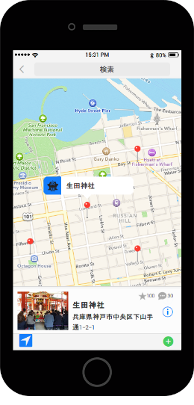





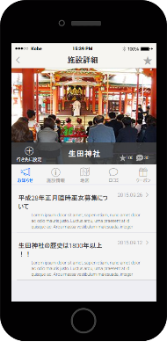
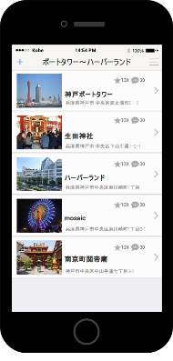

利用シーン詳細：利用開始～計画時
アプリユーザーである観光客は、観光施設情報やイベント開催情報、他ユーザーからの口コミ情報を確認しながら、旅行時に行きたい観光施設をリストアップして旅行計画を立てます。
また、観光施設運営側は、行き先施設として登録したアプリユーザー数や、アプリ利用開始時に登録するユーザー属性情報（年代、性別、居住地など）を受信でき、これらを分析して施設運営に活用できます。
詳しい施設情報が分かる
旅行時に魅力的な
イベントがある
観光施設情報や
イベント情報、口コミ情報、
クーポンなどのコンテンツ
イベント情報、クーポンなど
コンテンツの登録
観光客
（アプリユーザー）
行き先登録
ユーザー属性
（性別、年代、居住地域など）
サーバーサイドアプリ
スマートフォンアプリ
興味を持っている
観光客の属性が分かる
お知らせを興味ある人に見てもらえる
施設情報を
チェック
行き先登録
観光施設運営者
計画を同行者にシェア
同行者
（アプリユーザー）

Slide 6
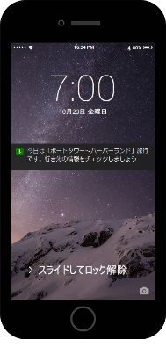
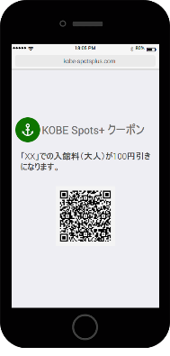
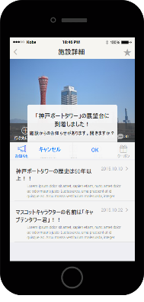


利用シーン詳細：旅行当日
行き先登録した観光施設や、観光施設内のコーナー・展示物などへの接近・離脱度合を、ジオフェンシングとBluetoothビーコンで検知し、アプリユーザーへ場所に応じた情報を配信します。
また、アプリユーザーの接近・離脱記録はサーバー側で記録し、行動分析・運営改善に活用します。
ジオフェンシング範囲
展示物や、売り場ごとにビーコン機器を設置することで、アプリユーザーが接近した場所に応じた情報をピンポイントに提供できる
旅行当日に旅行先をチェックするようプッシュ通知
施設の近く（100m程度）まで来たら、クーポンなどの情報を配信
施設内のコーナーに応じた情報（展示物情報、特定商品のクーポンなど）を配信
ビーコン範囲
ビーコン機器
（Bluetooth）
旅行日到来
接近（中距離:約100m）
接近（近距離：約10m）
離脱（中・遠距離）
接近記録
接近記録
離脱記録
サーバーサイドアプリ

Slide 7
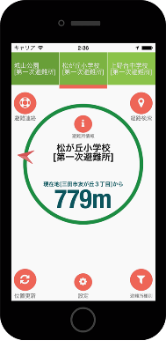
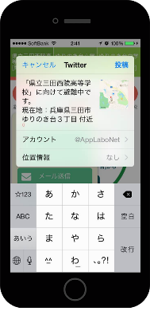
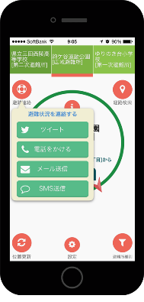

利用シーン詳細・災害発生時
アプリには、災害時に土地勘の無い観光客が迅速に避難できるよう避難所への道案内機能、自治体からの避難施設開設状況・避難支援情報が受信できる仕組みも併せ持ちます。
また、避難施設への避難行動に移る際に、アプリから現在位置・目的の避難施設・ユーザー属性などをサーバーサイドアプリへ送信することで、避難施設への流入・避難行動分析にも活用できます。
最寄りの避難施設までの距離・道筋等の情報が参照可能※
自治体からの避難支援情報を参照し迅速な避難が可能
近親者への避難状況の連絡（メール、SNSなど）を容易にできる機能を提供
避難行動を自動で定期的にサーバーへ送信することで、自治体側での避難施設への流入・避難行動分析に活用できる
避難施設に到着次第、近親者へ即座に連絡できる
避難行動前
避難行動開始時
避難行動中
避難所に到着
避難行動記録
避難行動記録
避難支援情報
到着記録
※避難施設の位置情報をアプリ内に保持することで、インターネットに接続できない環境でも案内可能
サーバーサイドアプリ
注:本ページのアプリ画像には応募者が開発・公開済みのiOSアプリ「避難所こっち 兵庫県三田市版」を
使用しています。本企画の災害発生時機能はこのアプリを基に開発する想定です。（https://goo.gl/MifFFQ）

Slide 8
利用者拡大に向けた施策
利用者拡大の施策として、近隣自治体など他自治体との共同運用や、API提供による情報配信が考えられます。
隣接自治体を中心とした近隣自治体との共同運用
  神戸市だけでなく、隣接自治体である西宮市や宝塚市、三田市などにも魅力的な観光施設が数多くあります。神戸市の観光施設だけでなく、隣接自治体との共同運用を行って対象の観光施設を増やすことで、利用者の拡大・観光産業の振興にもつながります。
  また、災害規模によっては、近隣自治体の広域避難所などへの避難も行われます。そのような場合には、近隣自治体への避難誘導や避難支援情報の提供によって、より迅速な避難が可能となります。
API提供による利用者拡大
  本企画の観光施設情報やイベント情報などの情報について、他アプリでも利用可能なオープンデータとしてAPI※を提供することで「KOBE Spots+」アプリだけでなく、他の開発者・団体も巻き込んで、より多くの利用者に神戸市の観光施設情報を活用してもらうことができ、神戸市への観光者増加も見込めます。
加東市
三田市
猪名川町
加西市
小野市
川西市
三木市
宝塚市
西宮市
加古川市
伊丹市
高砂市
稲美町
近隣自治体
へ利用拡大
芦屋市
神戸市
尼崎市
播磨町
※API：Application Programming Interface
あるシステムで管理するデータを、他システムからも利用可能と
するための仕様のこと
明石市

Slide 9

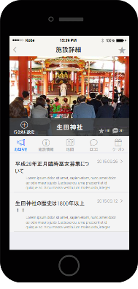


稼働環境
「KOBE Spots+」はスマートフォンアプリと、クラウドサービスを利用して実現するサーバーサイドアプリで、位置情報と連動した情報配信を実現します。
  サーバーサイドアプリは、自庁内ではなく、クラウド上のｍBaasサービス※を利用して構築することで、導入・構築にかかる時初期費用を抑えながらも、ピーク時（ゴールデンウイークや夏休みなどの繁忙期）の利用増加にも対応した仕組みを提供可能です。
  また、クラウド環境を利用することで、被災地となる自庁舎から離れているため、災害時でも継続してサービスを提供可能です。
イベント情報や、
被災支援情報などの
コンテンツ
スマートフォンアプリ
イベント情報、
避難支援情報など
コンテンツの登録
GPS位置情報
口コミ情報
ユーザー属性
（性別、年代、居住地域など）
観光客
（アプリユーザー）
サーバーサイドアプリ
（mBaas上で構築）
著作者:Freepik.com
アプリ向けの汎用機能が備わっているため、開発費用を削減できる
機器導入にかかる初期費用も削減できる
被災時も継続稼働が可能
※mBaas：mobile backend as a Service
スマートフォンアプリでよく利用されるプッシュ通知・データベース・
ユーザー管理など汎用的な機能をクラウドから提供するサービス
観光施設運営者
／自治体担当者

Slide 10
利用するオープンデータ、ライセンス表記
本企画のシステムでは、以下の神戸市オープンデータを利用します。
分類 | 利用するオープンデータ
観光施設 | 観光施設情報
 | 夜景スポット一覧
 | ロケ地情報一覧（作品別）
避難施設※ | 屋内の緊急避難場所
 | 屋外の緊急避難場所
 | 応急給水拠点一覧
※避難施設の位置情報をアプリ内に持つことで、インターネットに接続できない環境でも案内可能です
ライセンス表記
  "Kin-no-yu Arima Onsen03s3s" by 663highland - 663highland. Licensed under CC 表示 2.5 via ウィキメディア・コモンズ - https://commons.wikimedia.org/wiki/File:Kin-no-yu_Arima_Onsen03s3s.jpg#/media/File:Kin-no-yu_Arima_Onsen03s3s.jpg
  Bergmann at Japanese Wikipedia [GFDL (http://www.gnu.org/copyleft/fdl.html) or CC BY 3.0 (http://creativecommons.org/licenses/by/3.0)], via Wikimedia Commons
  "Umie NORTH MALL" by Rxsmash - 投稿者自身による作品. Licensed under CC 表示-継承 3.0 via ウィキメディア・コモンズ - https://commons.wikimedia.org/wiki/File:Umie_NORTH_MALL.JPG#/media/File:Umie_NORTH_MALL.JPG
  "Kanteibyo Kobe06n4272" by 663highland - 663highland. Licensed under CC 表示 2.5 via ウィキメディア・コモンズ - https://commons.wikimedia.org/wiki/File:Kanteibyo_Kobe06n4272.jpg#/media/File:Kanteibyo_Kobe06n4272.jpg
  "神戸＿ハーバーランド＿６" by Travis. Licensed under CC BY 2.0. https://www.flickr.com/photos/variationblogr/8170730249/
  "神戸南京町＿２" by Travis. Licensed under CC BY 2.0. https://www.flickr.com/photos/variationblogr/8170761134/in/album-72157631970293963/

